Slide 1
Vågå Frivilligsentral

Slide 2
MÅLET MED EIN FRIVILLIGSENTRAL
Frivilligsentralen skal være ein lokal forankra møteplass som er open for alle som vil delta i frivillig aktivitet.
Frivilligsentralen skal utviklast av dei som er knytta til sentralen.
Frivilligsentralen skal være eit kraftsenter og eit kontaktpunkt for folk foreninger/lag og det offentlige.

Slide 3
FAKTA VÅGÅ FRIVILLIGSENTRAL
Vågå Frivilligsentral starta i 1992 og er drifta etter kommunale retningslinjer.
Frivilligsentralen i Vågå har ein stab på omtrent 50 faste frivillige.
Det er i overkant 100 personer som i løpet av året deltek frivillig på enkelttiltak.
I 2018 vart det registrert 5496 frivillige arbeidstimer. I tillegg kjem ca 4840 timer som frivillig på Ting & Tøy

Slide 5
FASTE AKTIVITETAR
Småbarnskafe med babysang,babysvømming
Gå gruppe,
Bøy og tøy gruppe
Seniordans,
Seniorbowling
Aktivitetsdag
Internasjonal håndarbeidskafe,

Slide 6
Skravlegruppe for innvandrerkvinner,
Språkpraksisplass og arbeidstrening for flyktninger
Vevstue
Steinsliping
Daglig matombringing,(4647 i 2018)
Hørselslaget har hørselshjelp 2 dager i mnd.

Slide 7
Bøy & Tøy

Slide 8
vevstugu

Slide 9
seniordans

Slide 10
steinsliping

Slide 11
FASTE OPPDRAG
Blomsterdamer på Vågåheimen
Bingodamer Vågåheimen
Matombringing til heimebuande
Sykkelpilotar ( sommerhalvåret)
Utkjøring strøsand ( vinterhalvåret)
Ledsager til sjukehus
Ledsager til seniokino, konsertar etc
Sang gruppe på Vågåheimen ( annakvar veke)

Slide 12
Frivillige som strikker til « Ny start i Øst», Frelsesarmeen,
Frivillige på ting og tøy butikken
Sang gruppe på Vågåheimen
9 frivillige organisajonar driftar kafè 2 dagar i veka

Slide 13
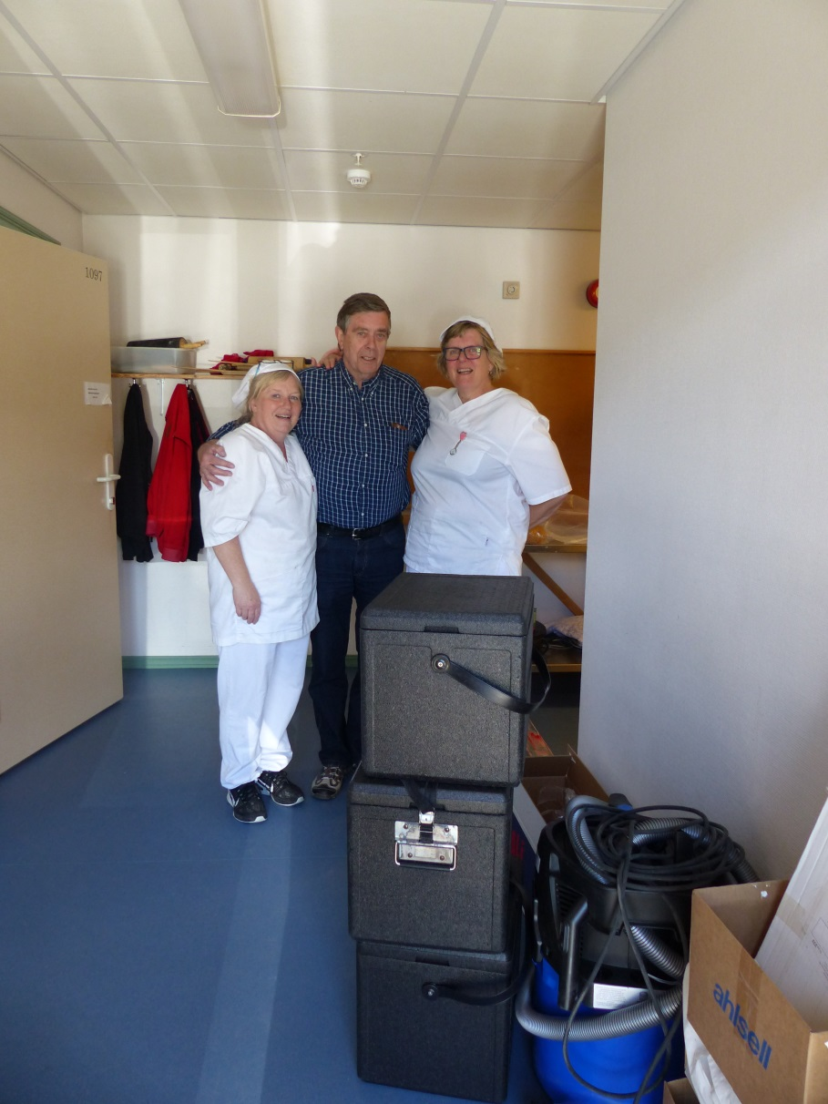
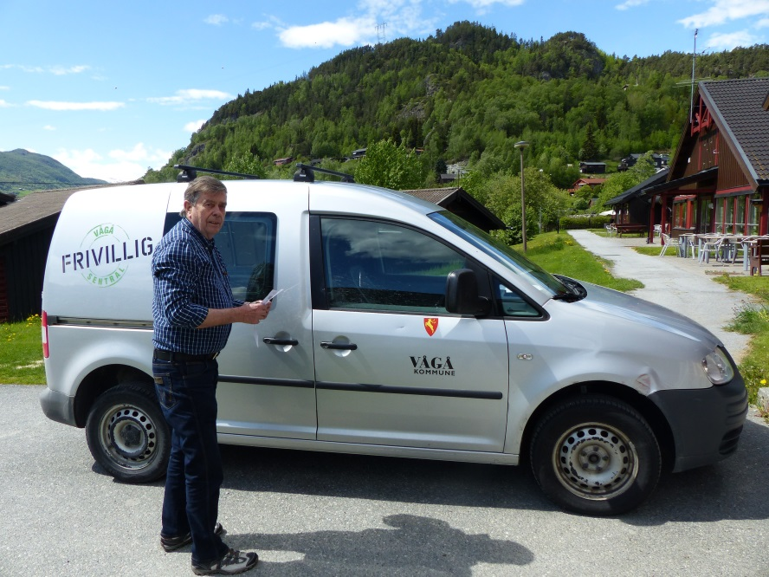
matombringing

Slide 14
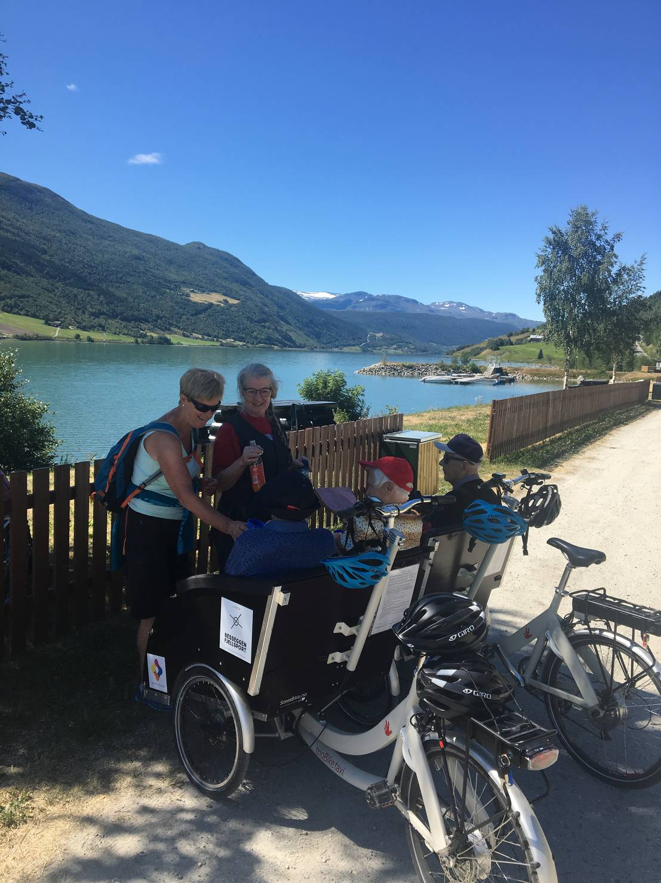
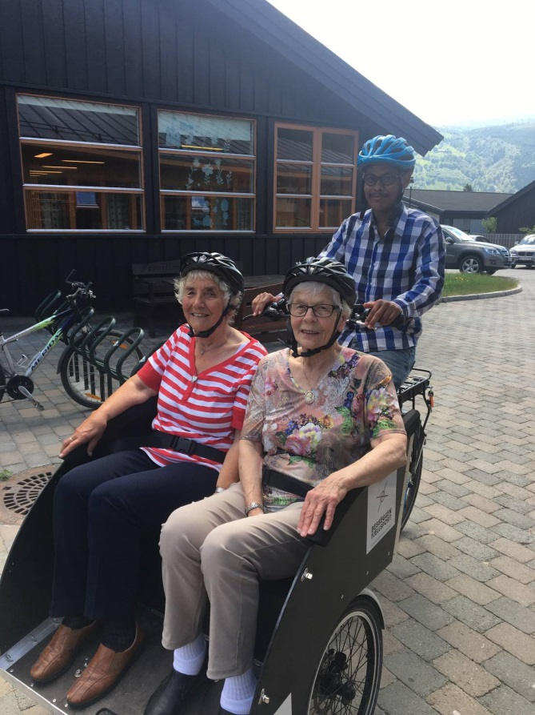
Sykkelpilotar

Slide 15
Tidsbegrensa Frivillige oppdrag
Bra mat kurs med frivillige og elevar frå vakseopplæringa
( vinterferie)
Julebakst med elevar frå Vakseopplærringa
Frivillige på skule med opplæring i brodering og anna håndarbeid
Koke havregrøt på skulen
Lesehjølp / norsk opplæring med flyktningar
Hjelp med oppgaveskriving for høgare utanning for flyktningar
Blomsterplanting ute ved Vågåheimen
Frivillige som ledsagere til årlig eldrefest

Slide 16
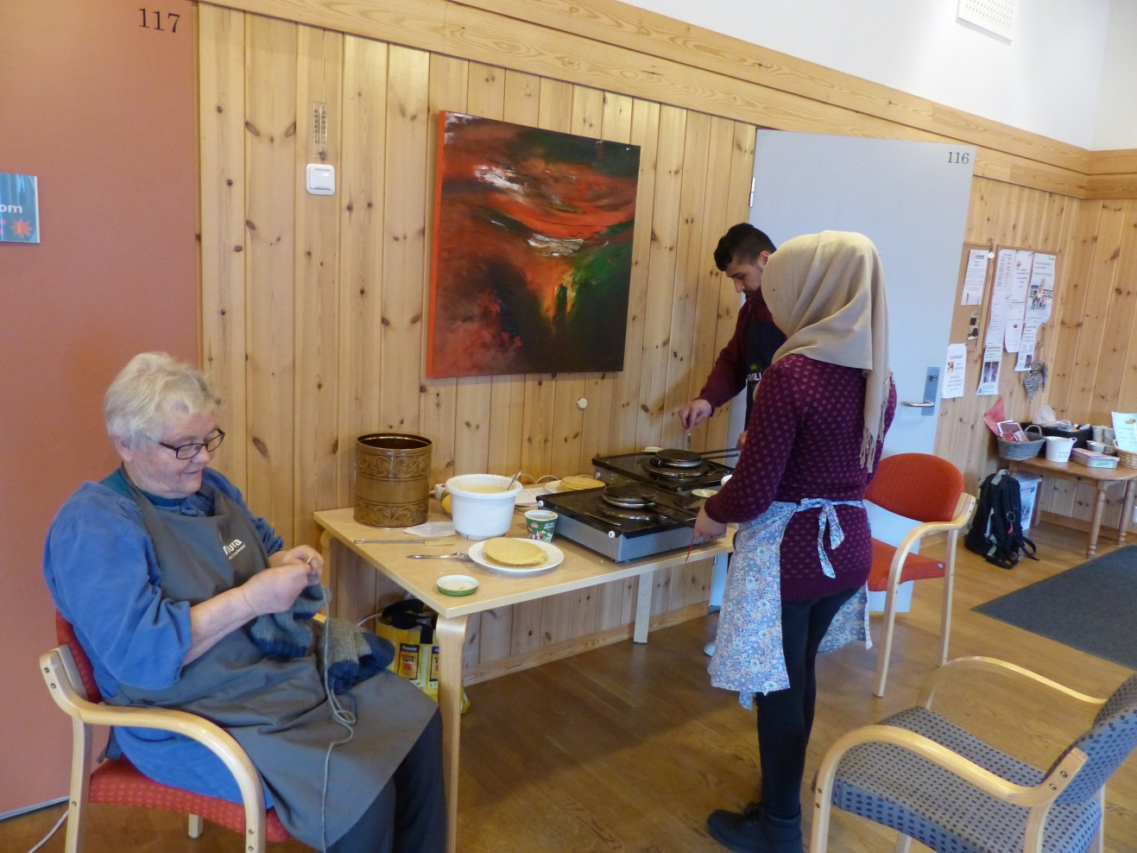
Julbakst med elevar frå VO

Slide 17
Årlige aktiviteter
Småbarnskafeen har bruktsalg, vår og haust
Frivilligsentralen ar ansvar for Tv-aksjon

